Slide 1
Algoritmusok és adatszerkeztek II.
9. gyakorlat

Slide 2

Tartalom: Minimális összköltségű feszítőfa II.
Minimális összköltségű feszítőfa általános algoritmus
Prim algoritmus
Az algoritmus lejátszása
Prim algoritmus implementációk, műveletigény
Kruskal algoritmus
Az algoritmus lejátszása
Az unió-holvan adatszerkezet
Kruskal algoritmus műveletigénye
Szorgalmi házi feladat

Slide 3
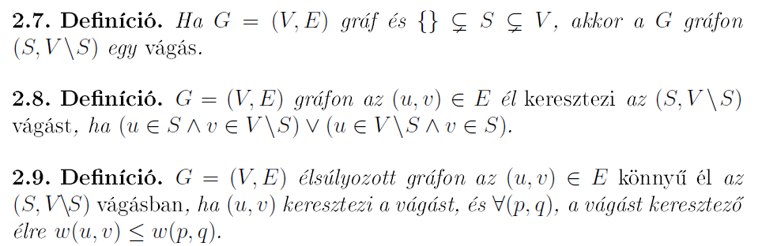
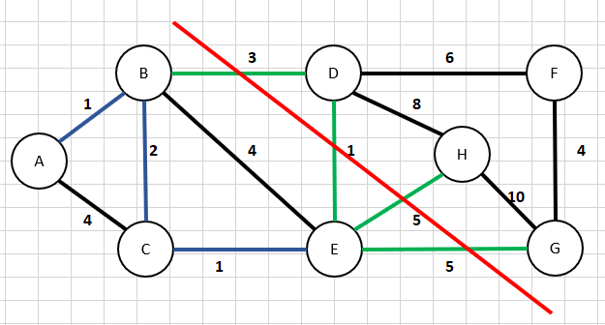
Egy általános algoritmus
Vágás szemléltetése: S={A,B,C,E}
Keresztező élek: zöld színűek
Könnyű él: (D,E)

Slide 4
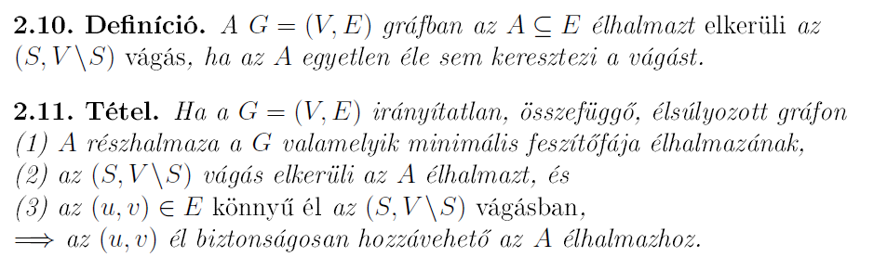
Egy általános algoritmus
Az A élhalmaz: A={(A,B),(B,C),(C,E)}
A vágás elkerüli az A élhalmazt,
A vágás könnyű éle: (D,E), biztonságosan hozzávehető az A halmazhoz.

Slide 5
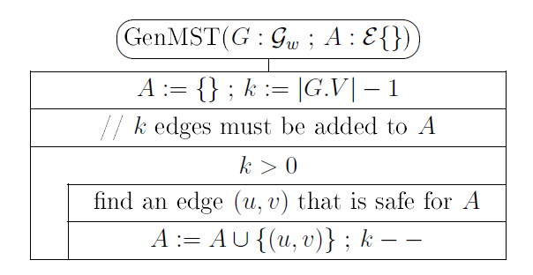
A tételből kapott algoritmus
Vessük össze a tanult piros-kék algoritmussal:
Amikor a kék szabályt használjuk, egy vágást hozunk létre a gráfban.
Ha a választott halmazban vannak már kék élek, akkor azok tartoznak az A halmazba, ha nincsenek, akkor A={}
Kék él lesz a vágás könnyű éle.
Ezt biztonságosan hozzávehetjük A-hoz.

Slide 6
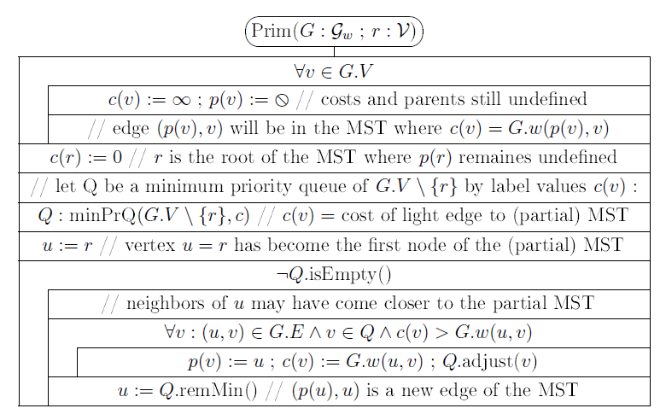
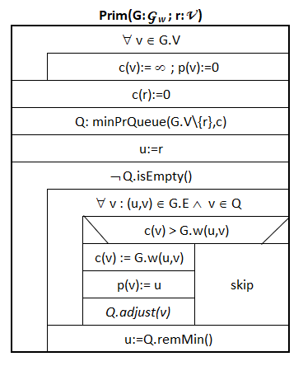
Prim algoritmus

Slide 7
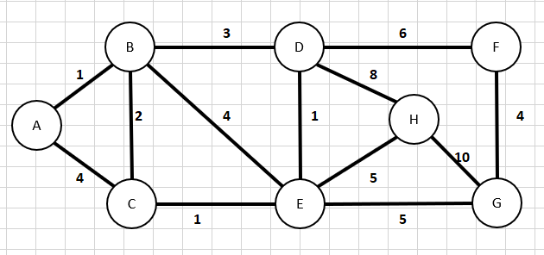
Mutassuk be az algoritmus működését az alábbi gráfon
Kezdőcsúcs: A
Lejátszás: Prim.xlsx

Slide 8
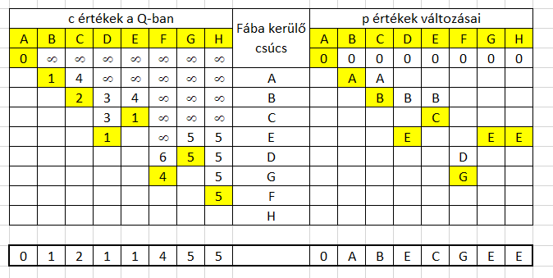
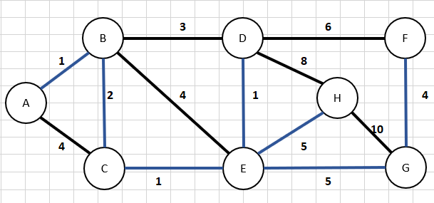
A lejátszás végeredménye
Kék élek jelzik a kapott feszítőfát
A csúcsok c() értékeit összeadva kapjuk meg a feszítőfa összköltségét.
A p() értékek határozzák meg a feszítőfa éleit: (v,p(v))

Slide 9
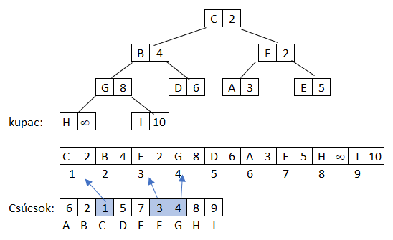
minPrQueue kupacának és a gráfnak a kapcsolata
Kétirányú kapcsolat kell:
remMin() művelet után meg kell tudni, melyik csúcsot vettük ki: kupac elemei a c() érték mellett a csúcs azonosítóját is tartalmazzák.
A közelítő ciklusban egy (u,v) él mentén v csúcs vizsgálatakor szükségünk van c(v) értékre. Ez a kupacból olvasható ki! Ezért a csúcsnak „tudnia” kell, hogy hol van a kupacban a helye.

Slide 10
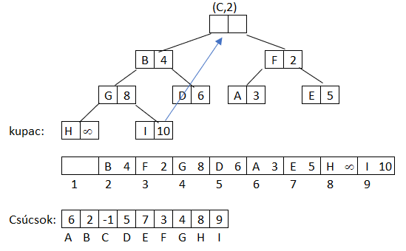
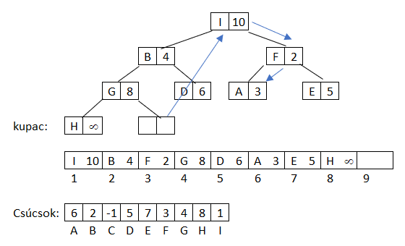
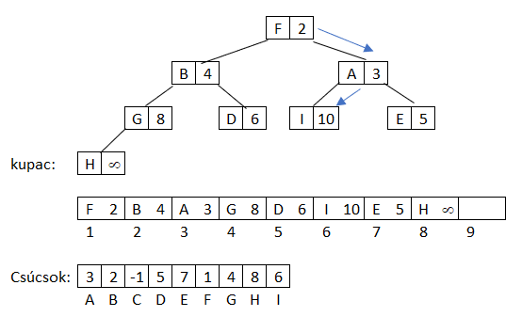
remMin() művelet

Slide 11
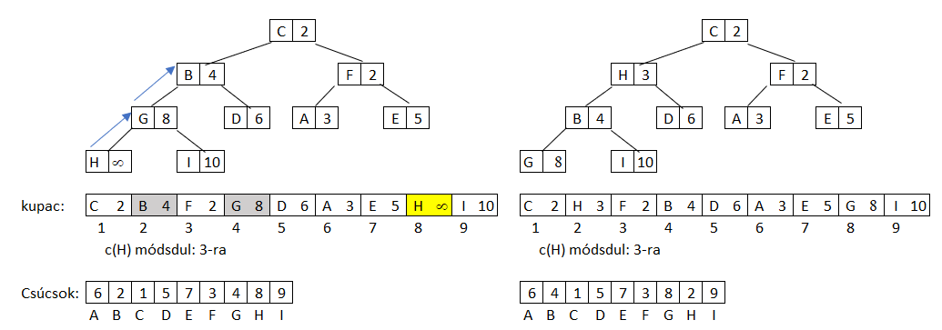
Mit takar a Q.adjust(v) művelet?
Kupaccal ábrázolt prioritásos sor esetén: ha csökken egy adott kulcs -> felfelé kell a kupacban mozgatni az elemet.

Slide 12
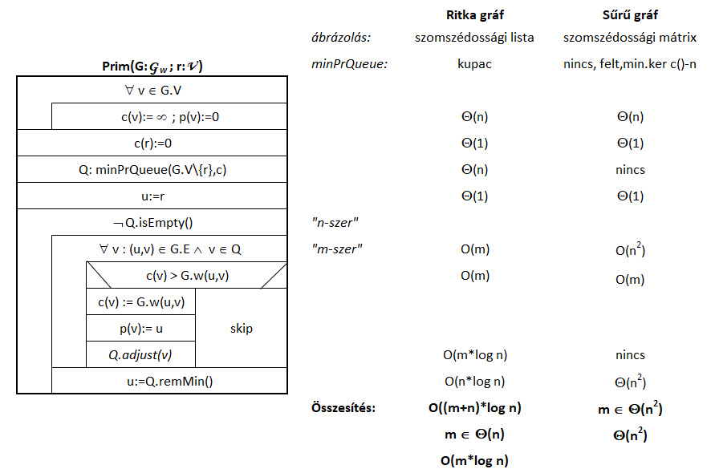
Implementáció, műveletigény

Slide 13
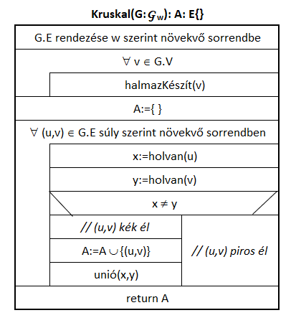
Kruskal algoritmus
Csúcsokból halmazokat készítünk.
A halmazok mindig részei az –egyik lehetséges- minimális feszítő fának.
Ha a következő él két halmazt összekötő él, akkor hozzávesszük a megoldáshoz, és összevonjuk a halmazokat. Ilyenkor két feszítőfa részletet vonunk egybe.
Ha a következő él két végpontja ugyanabban a halmazban van, akkor kört hoz létre, nem vesszük be a megoldásba.
Ha n-1 kék élt találtunk (|A|=n-1), kész vagyunk, az algoritmus leállhat.

Slide 14
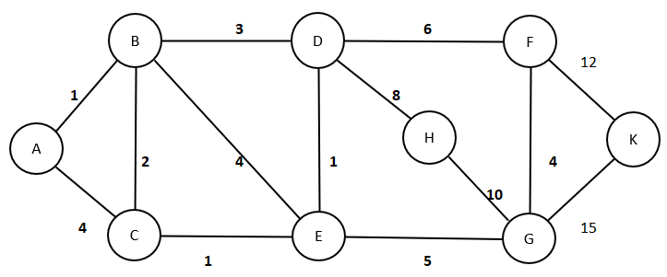
Kruskal algoritmus lejátszása
Mutassuk be az algoritmus működését a mellékelt gráfon.
Lejátszás: Kruskal.xlsx

Slide 15
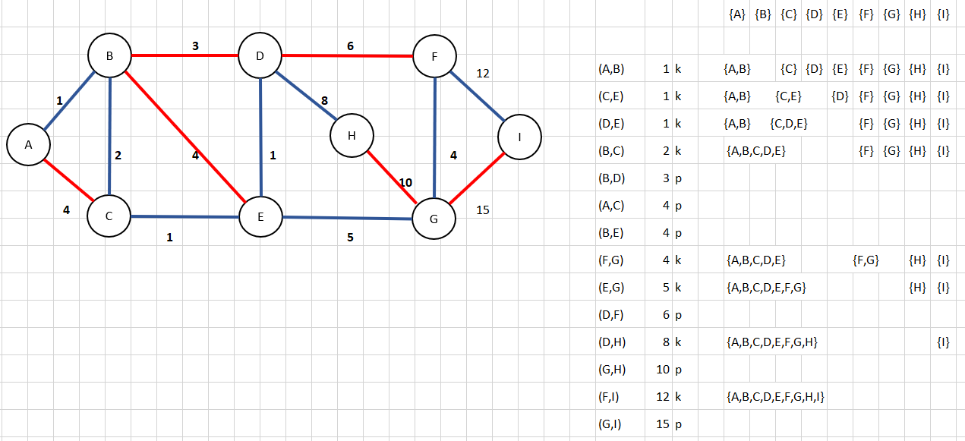
Megoldás

Slide 16
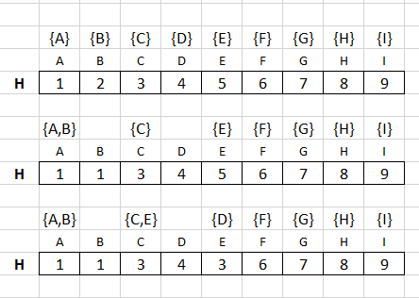
Hogyan ábrázoljuk a halmazokat?
Milyen műveletnek kell hatékonynak lennie:
holvan(u) – melyik halmazban van az u csúcs
unió(x,y) – két halmaz uniójának létrehozása
Naiv ábrázolás H egész típusú tömbbel: holvan: Θ(1) unió: Ο(n) – költséges! n-1 szer fog végrehajtódni!
Hatékony adatszerkezet: „unió_holvan fa”

Slide 17
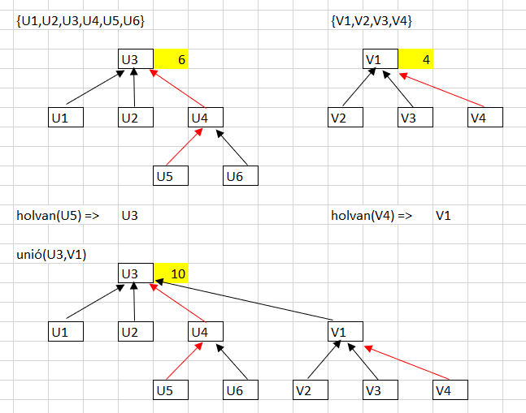
Az unió-holvan adatszerkezet
A halmazokat fával ábrázoljuk.
Csak a szülő irányába mutató pointerre van szükség.
A gyökér reprezentálja a halmazt, azt is tárolja, hogy hány eleme van a halmaznak.
Holvan művelet: fellépegetünk a fa gyökerébe: ez a fa magasságával arányos lépésszámot jelent.
Unió: a nagyobbik fa gyökere alá befűzzük a kisebbik fát, az elemszámot módosítjuk: ez konstans lépésszámú művelet.

Slide 18







Rajzoljuk le unió-holvan fával a példában kapott halmazokat

Slide 19
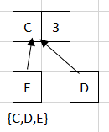

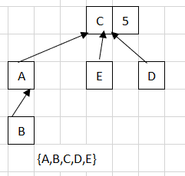

Rajzoljuk le unió-holvan fával a palában kapott halmazokat

Slide 20

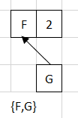

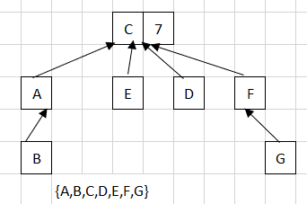

Rajzoljuk le unió-holvan fával a palában kapott halmazokat

Slide 21

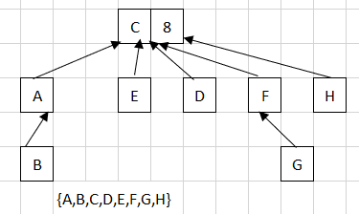

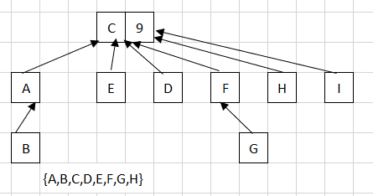

Rajzoljuk le unió-holvan fával a palában kapott halmazokat

Slide 22
Milyen magas lehet a fa?
Láttuk, hogy inkább terebélyes, mint magas a halmazokat ábrázoló fa.
Minél szélesebb, annál előnyösebb, mert a holvan műveletnél gyorsabban felérünk a gyökérhez. Legideálisabb azaz alak, amikor közvetlenül a gyökér alá van bekötve valamennyi csúcs.
Vizsgáljuk meg milyen magasságú lehet a fa.
Unió műveletnél nő a magasság, mindig eggyel. A kisebbik fa bekötődik a nagyobb alá, így legrosszabb esetben is megduplázódik a kisebb elemszámú fa. Ez legfeljebb log2 n-szer történhet meg => a fa magassága legfeljebb log2n lehet.
Hogyan érhető el, hogy minél szélesebb fákat kapjunk?
A holvan művelet részeként végrehajtunk egy úgynevezett „Útösszenyomás” lépést is.

Slide 23
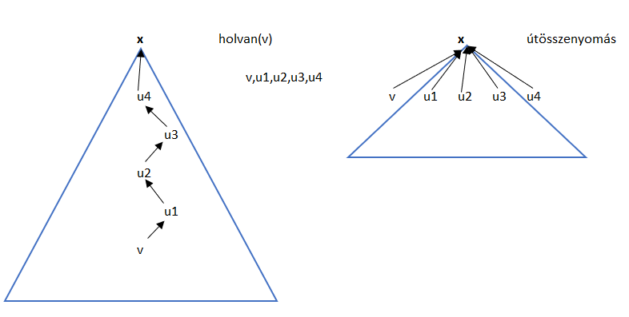
Útösszenyomás
Holvan művelet közben az úton érintett csúcsokat megjegyezzük (például egy sorban)
A gyökérhez felérve az úton érintett csúcsokat a sorból kivéve, bekötjük közvetlenül a gyökér alá.
Útösszenyomást használva, igen nagy méretű gráfok esetén is a fák magassága 4 körül tartható! (Forrás: Rónyai-Ivanyos-Szabó: Algoritmusok)

Slide 24
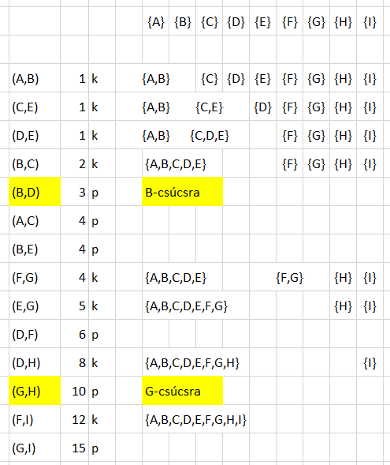
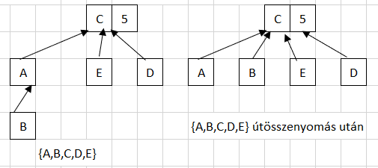
Történne-e útösszenyomás a példában, ha igen hol?
{A,B,C,D,E} halmaznál a (B,D) él feldolgozásakor: holvan(B) után B közvetlenül a gyökér alá fűződik át

Slide 25
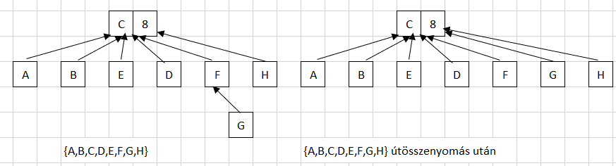
Történne-e útösszenyomás a példában, ha igen hol?
{A,B,C,D,E,F,G,H} halmaznál a (G,H) él feldolgozásakor: holvan(G) után G közvetlenül a gyökér alá fűződik át

Slide 26
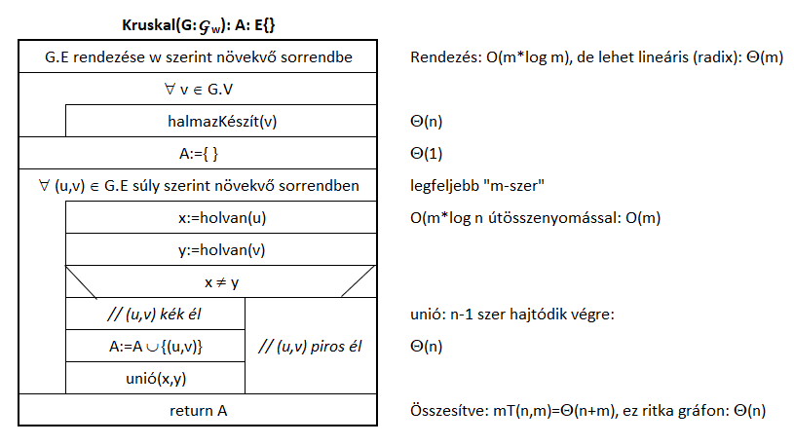
Kruskal műveletigény

Slide 27
Szorgalmi házi feladat
Készítsük el a Prim algoritmust szomszédossági mátrixszal ábrázolt gráfra. Felhasznált adatszerkezetek:
A gráfot az A/1:R[n,n] mátrix ábrázolja.
c/1:R[n] tömb a csúcsokhoz tartozó értékeket tárolja.
p/1:N[n] tömb a szülő értékeket tárolja.
in/1:L[n] logikai tömb
a prioritásos sort nem ábrázoljuk külön minPrQueue-val, hanem a c tömbben lévő értékek, és az in logikai tömb együttesen ábrázolják,
in[i]=true, akkor az i csúcs a sorban van, ha in[i]=false, akkor már nincs,
a remMin() műveletet egy feltételes minimum kereséssel valósítjuk meg: a sorban lévő csúcsok c értékeinek minimumát választjuk ki. Használjuk ehhez a tanult feltételes minimum keresés programozási tételét.
Számítsuk ki az elkészült algoritmus műveletigényét.

